Slide 1
2018년 1학기 자료구조 및 실습 #03 : Linked List 2018. 03. 27

Slide 2
실습 개요
Linked List의 구조 이해 및 활용
실습문제

Slide 3
실습 과제 (1/6)
아래의 메소드와 필드를 가지는 Linked List Class를 작성하시오.
필드 변수 : Node startNode;
insertlast(int x) : x를 start가 가리키는 리스트의 맨 마지막 원소로 삽입
insertfirst(int x) : x를 start가 가리키는 리스트의 맨 앞의 원소로 삽입
contain(int x) : x가 리스트에 있는지 아닌지를 리턴
print() : start가 가리키는 리스트의 원소를 프린트
요구된 조건 외에 필요한 필드나 메소드가 있으면 추가해도 됩니다.

Slide 4
실습 과제 (2/6)
(1) 정수형 변수를 저장하는 클래스인 Node를 정의
(2) Node를 사용하여 연결 리스트를 생성하는 클래스인 LinkedList를 정의
(3) 클래스 LinkedList의 메소드를 구현
(4) 테스트 클래스를 작성하여 다음을 수행
1. LinkedList 객체 list1을 생성
2. insertfirst()을 사용하여 1부터 10까지의 정수를 삽입
3. print()을 사용하여 리스트의 원소를 출력
4. contain(5), contain(20)을 사용하여 리스트에 5, 20이 존재하는지 검사
5. 다른 한 개의 LinkedList 객체 list2를 생성
6. insertlast()을 사용하여 1부터 10까지의 정수를 삽입하고 print()를 사용하여 출력

Slide 5
실습 과제 (3/6)
• insertlast(int x)
– 리스트의 맨 마지막에 원소 x를 삽입
– x를 값으로 하는 노드를 생성
– 생성한 노드를 리스트의 맨 마지막에 삽입
Node
(value | next)
class LinkedList
Node startNode;
1
2
3
null
insertlast(int x);
insertstart(int x);
contain(int x);
print();
insertlast(4); 실행
1
2
3
4
null

Slide 6
실습 과제 (4/6)
• insertfirst(int x)
– 리스트의 맨 처음에 원소 x를 삽입
– x를 값으로 하는 노드를 생성
– 생성한 노드를 리스트의 맨 처음에 삽입
Node
(value | next)
class LinkedList
Node startNode;
1
2
3
null
insertlast(int x);
insertstart(int x);
contain(int x);
print();
insertfirst(4); 실행
4
1
2
3
null

Slide 7
실습 과제 (5/6)
• contain(int x)
– 리스트에 원소 x가 존재하는지를 검사
– startNode부터 노드의 값과 x가 동일한지를 비교
– 다음 노드로 이동해가며 원소 x를 탐색
– 원소 x가 존재하면 true, 존재하지 않으면 false를 반환
Node
(value | next)
class LinkedList
Node startNode;
1
2
3
null
insertlast(int x);
insertstart(int x);
contain(int x);
print();
contain(2); 실행 시, true 반환
contain(7); 실행 시, false 반환

Slide 8
실습 과제 (6/6)
• print()
– 리스트에 속해있는 모든 노드들을 출력
Node
(value | next)
class LinkedList
Node startNode;
1
2
3
null
insertlast(int x);
insertstart(int x);
contain(int x);
print();
print();

Slide 9
public class Node {
//field variables
private Node next;
private int value;
//constructor
public Node() {
}
public Node(int value) {
}
public Node(int value, Node next) {
}
//public methods
public void setValue(int value) { }
public int Value() { }
public void setNext(Node next) { }
public Node Next() { }
노드 생성
value
Ex) Node p = new Node(x)
(value | next)
x
null
p
Node 클래스의 변수 value와 next의 값을 설정(set) 하고 리턴(get) 받을 수 있는 방법이 여러가지가 있음.

Slide 10
제출 해야할 파일
문제에 대한 소스 코드
LinkedList.java (class)
Node.java (class)
TestLinkedList.java (class – main() 포함)
보고서
- n개의 원소를 삽입한다고 할 때,
insertfirst( )와 insertlast( ) 메소드의 시간복잡도에 대해 비교하여 설명
- 해당 과제에 대한 구현 설명 및 결과 작성 (사이버 캠퍼스 자료실 양식 참고)

Slide 11
자바 프로젝트 Export/Import 방법 (참고)
eclipse에서 프로젝트 전체를 Export(내보내기)하는 방법
해당 프로젝트 오른쪽 버튼 누른 후, Export 선택
General - Archive File 선택
Browse 버튼을 클릭하여 To archive file: 이름을 지정
(적당한 디렉토리에 프로젝트이름.zip으로 설정 / 예: DS04_01_201800000_홍길동.zip)
4. Finish
위 방법으로 Export된(내보내진) 프로젝트를 eclipse로 Import(가져오기)하는 방법
Eclipse에서,
File - Import - General - Existing Projects into Workspace -Next
Select archive file: - Browse - 압축파일 선택 (가령 DS04_01_201800000_홍길동.zip)
Finish

Slide 12



제출 방법 & 주의 사항 (1/2)
제출 기한
1차 : 2018년 04월 02일 23:59 (10점 만점)
2차 : 2017년 04월 09일 23:59 ( 7점 만점)
3차 : 2017년 04월 16일 23:59 ( 4점 만점)
이후 제출은 미제출로 간주 (점수 없음)
제출 방법
소스 코드와 보고서를 폴더에 넣은 후 압축하여 사이버캠퍼스에 제출.
폴더 및 파일명 : DS분반_과제번호_학번_이름
※ 제출 예시
SourceCode.java
TestSourceCode.java
압축하여 제출
DS04_03_201800000_홍길동.hwp
(PDF, MS워드도 가능)
DS04_03_201800000_홍길동.zip

Slide 13
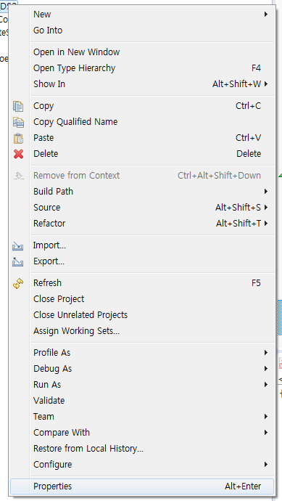
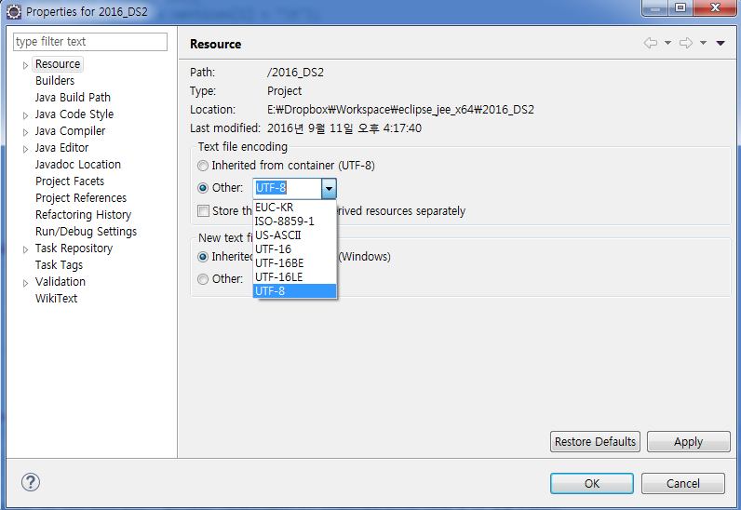
제출 방법 & 주의 사항 (2/2)
Character encoding UTF-8로 설정. (encoding이 다를 경우 소스코드 폰트 깨짐 발생)
프로젝트 폴더 오른쪽 클릭 ➔ Properties ➔ Text file encoding ➔ UTF-8
과제 Copy 하지 말 것!
[copy 적발 시]
1회 적발 → 해당 과제 0점 처리
2회 이상 적발 → F학점 처리
과제 관련 문의
03반(화요일 10:00 실습) – 신준한 (jh_shin@cnu.ac.kr)
04반(화요일 16:00 실습) – 최세목 (semok95@daum.net)

